Slide 1
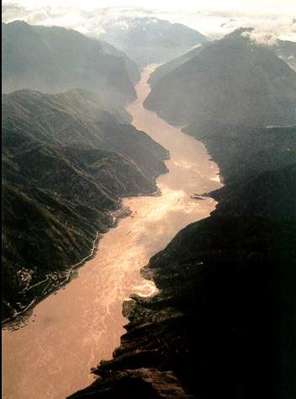
长江之歌
你从雪山走来，春潮是你的丰采；
你向东海奔去，惊涛是你的气概。
你用甘甜的乳汁，哺育各族儿女；
你用健美的臂膀，挽起高山大海。
我们赞美长江，你是无穷的源泉；
我们依恋长江，你有母亲的情怀。
啊，长江 ！
啊，长江 ！

Slide 2
长江之歌
你从远古走来, 巨浪荡涤着尘埃;
你向未来奔去, 涛声回荡在天外,
你用纯洁的清流, 灌溉花的国土;
你用磅礴的力量, 推动新的时代,
我们赞美长江, 你是无穷的源泉;
我们依恋长江, 你有母亲的情怀.
啊,长江! 啊,长江!

Slide 3

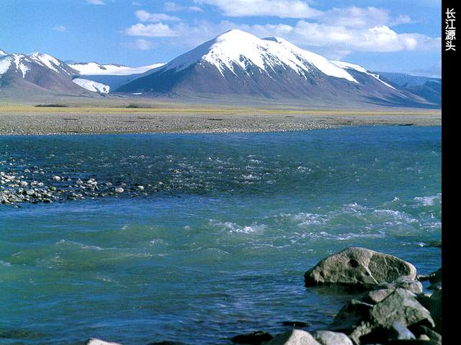
2.3 众多的河流
长 江

Slide 4
学习目标：
1、了解长江的基本概况、主要河段及各河段的自然特征。
2、分析长江干流纵剖面图，知道长江水能资源丰富的河段。
3、了解长江利用价值、利用现状及相应的解决措施。

Slide 5
查阅课本，找出下列各题的答案：
1、长江的源头、注入的海洋。
2、长江是我国第一大河（从三方面来看）。
3、长江上、中、下游的分界及各河段的主要特征。
4、长江干流流经的省级行政区（11个）。
5、长江干流流经的主要地形区（4个）。
6、长江干流穿越的温度带、气候区和干湿地区。
7、长江南北岸的主要支流分别有哪些？

Slide 6
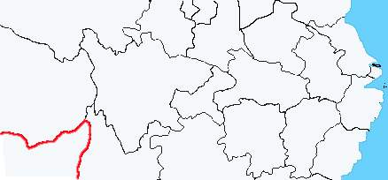
源头—宜昌 为上游 特征：
宜昌—湖口 为中游 特征：
湖口—入海口 为下游 特征：
落差大，峡谷多，水力资源丰富。
长江水系图
多支流，多湖泊，河道弯曲。
地势低平，江阔水深，航运便利。
上 海
上
游
武 汉
下游
宜昌
湖口
重庆
中游

Slide 7
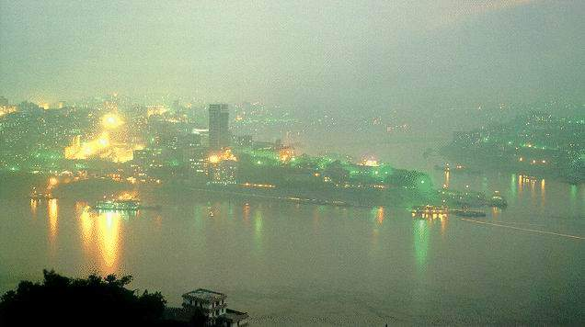
长江上游最大的城市——重庆

Slide 8
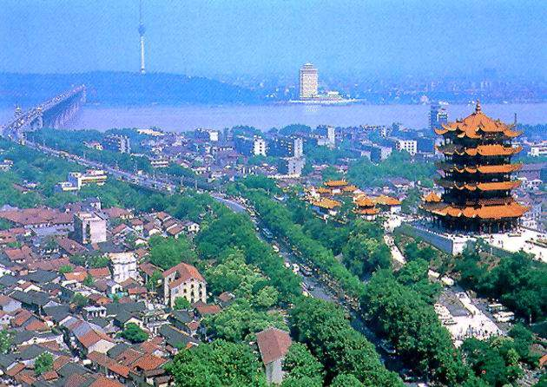
长江中游最大的城市——武汉

Slide 9
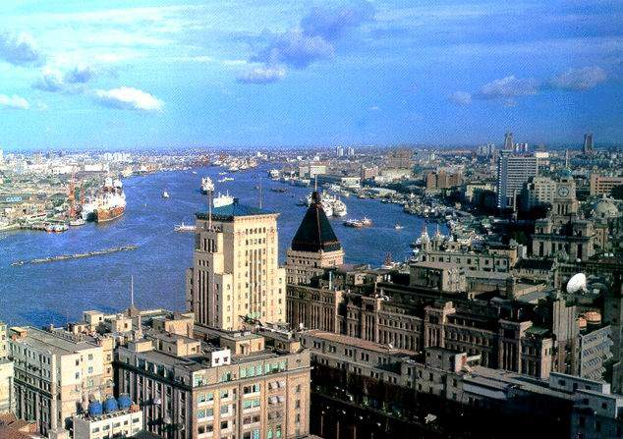
长江下游最大的城市——上海

Slide 10
长江干流流经省级行政区示意图
青 海
江 苏
安 徽
四 川
西藏自治区
湖 北
重庆
上海
江 西
湖 南
云 南
青西四云重两湖、江西安徽和苏沪

Slide 11
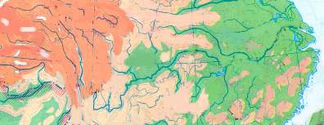
长江干流流经地形区
青 藏 高 原
长 江 中 下 游 平 原
四川盆地
云 贵 高 原

Slide 12
雅、大、岷、嘉、汉
长江北岸的主要支流有：______________________
长江南岸的主要支流有：_______________________
乌、湘、赣、洞、鄱
嘉 陵 江
上 海
雅砻 江
岷 江
汉 江
宜昌
武 汉
湖口
重庆
乌 江
洞庭湖
鄱阳湖
宜宾
赣 江
湘 江

Slide 13


Slide 14
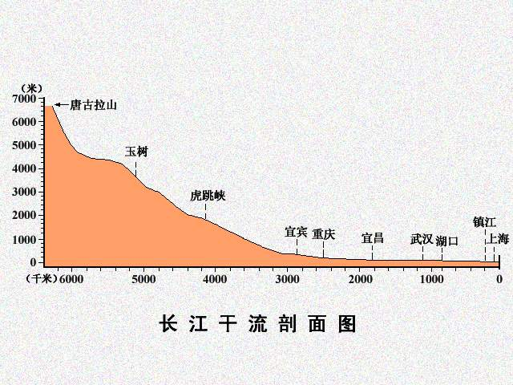
在长江干流剖面图上，指出：
长江自源头至入海囗。落差约多少米？
6600m

Slide 15

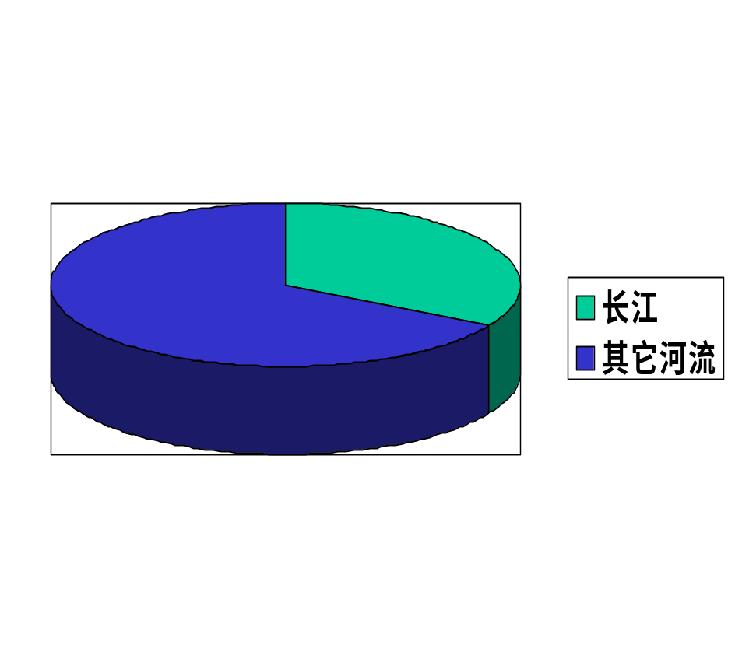
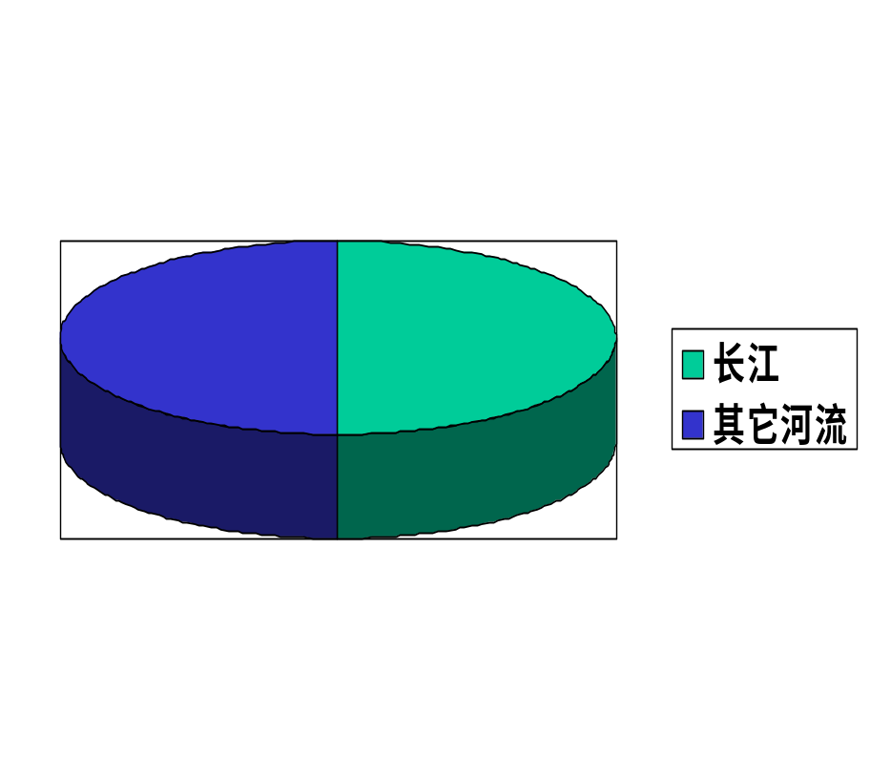
水能资源蕴藏量饼状图
全国可开发利用的水能
资源饼状图

Slide 16
6100m
6600m

Slide 17
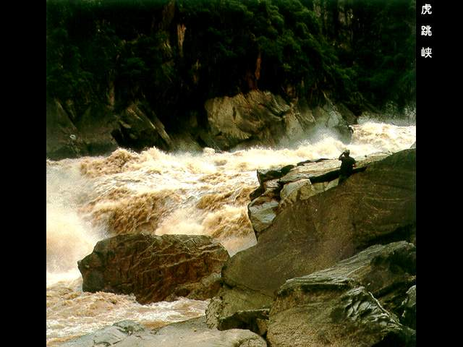
长江干流的水能资源主要集中在上游河段。
其中自源头至宜宾，是长江水能资源最丰富的河段。

Slide 18
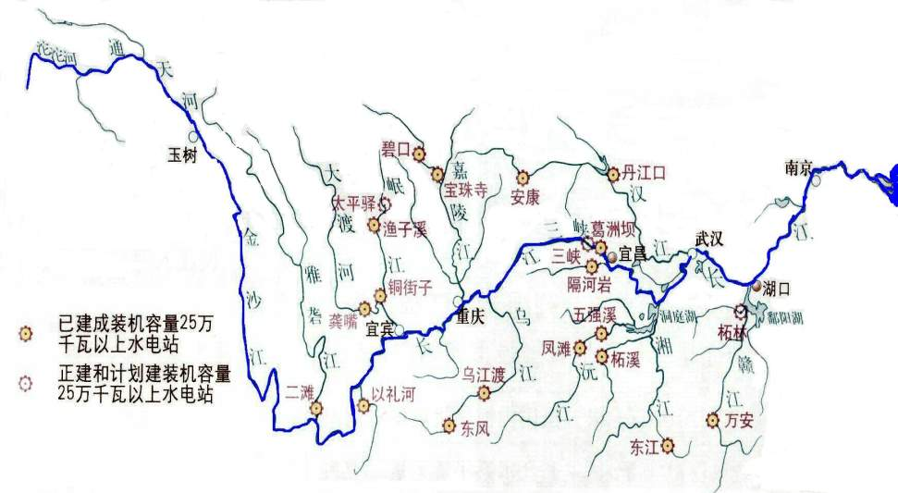
长江水利开发图

Slide 19
长江三峡位置示意图
巫山
宜昌
四川盆地
湖口
瞿塘峡
巫峡
西陵峡

Slide 20
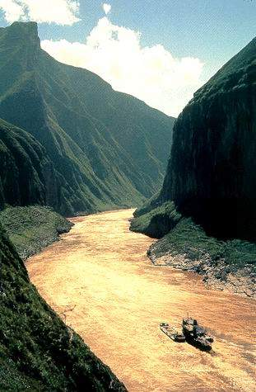
瞿塘峡
最短、最险峻的峡谷

Slide 21
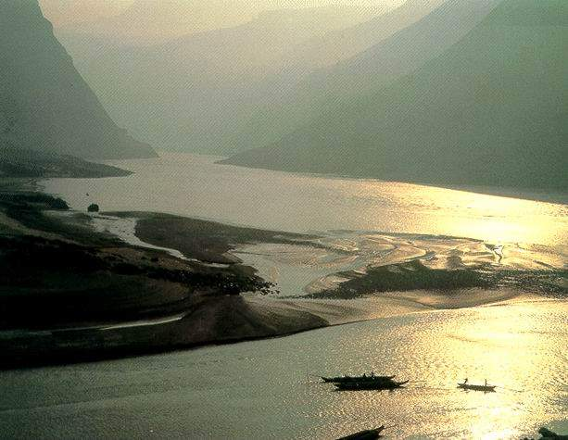
巫峡
曲折、幽深、秀丽

Slide 22
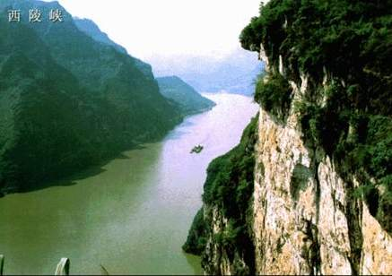
西陵峡
滩多水急

Slide 23
葛洲坝、三峡工程位置示意图
葛洲坝
三峡工程
上 海
湖口
重庆
宜昌
宜宾

Slide 24
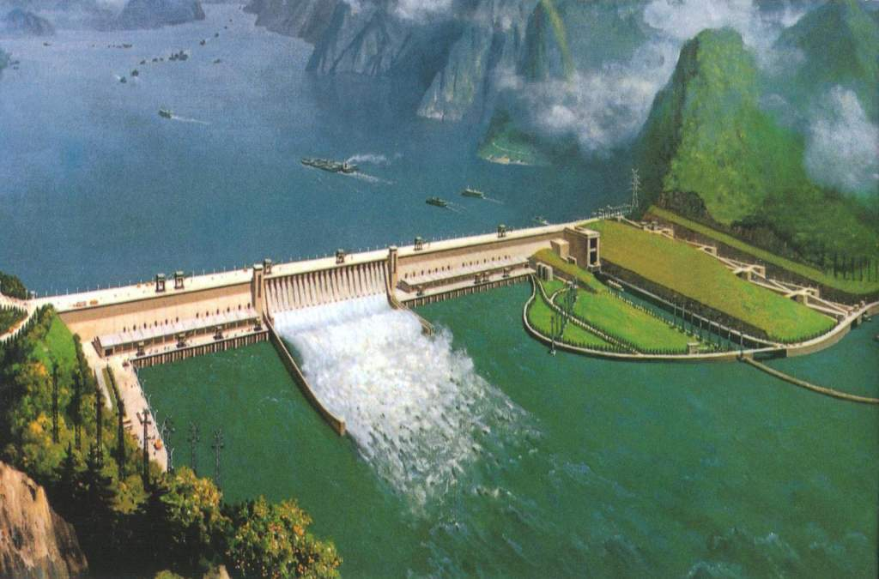

Slide 25
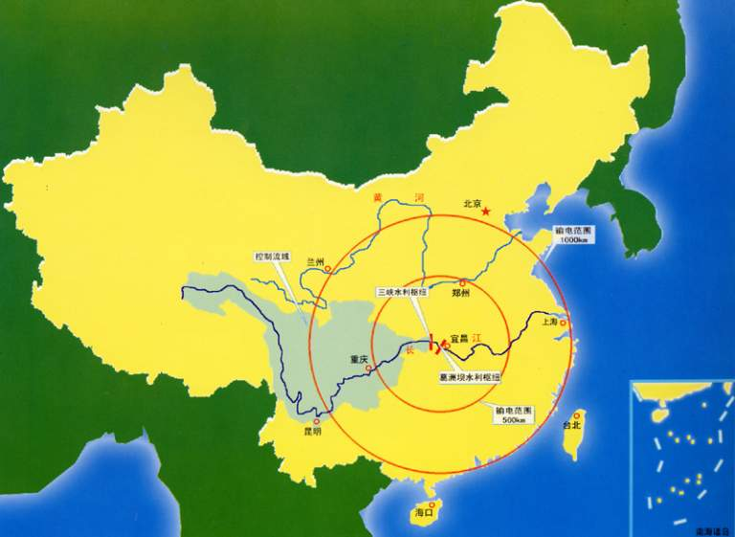
长江三峡水电站共装机26台，总容量1786万千瓦，比巴西伊泰普水电站还多500万千瓦。年发电840亿千瓦小时，为我国的经济发展和环境的改善将起到重要作用。
三峡输电范围

Slide 26
长江三峡拦江大坝总库容为393亿立方米，最大泄洪量为每秒十万立方米。三峡水库可适当拦蓄上游来水，对武汉市及中、下游的防洪起到重要作用。

Slide 27
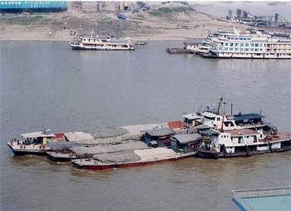
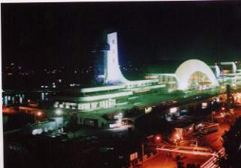
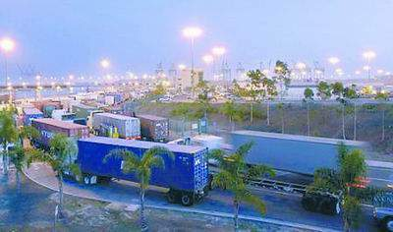
三峡水库蓄水后，航深增加，水流趋缓，航道加宽，万吨级船队可直达重庆，运力可提高5倍。充分发挥了长江“黄金水道”的作用。

Slide 28
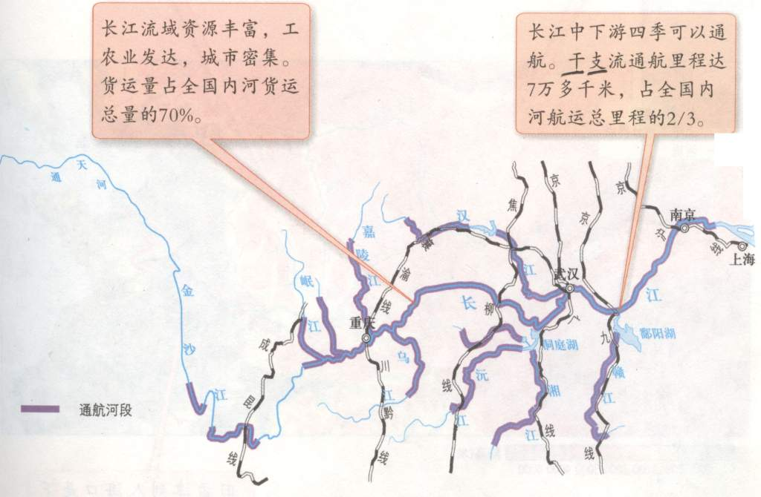
观察长江航线图,从哪些方面可以说明长江是“黄金水道”?
长江有大小支流3600多条，通航河道700多条，干支流通航里程达7万多千米，占全国内河通航里程的2/3，货运量占全国内河货运量的70％，而且干流横贯东西，终年不冻，宜宾以下四季通航，因此，长江被人们誉为“黄金水道”。

Slide 29
小结：
长江
长江源头沱沱河，
流自各拉丹东山。青西四云重两湖，
江西赣皖和苏沪。
宜昌湖囗上中下，
黄金水道六千三。
北岸雅大岷嘉汉，
南岸乌湘赣洞鄱。
长江水能最丰富，三峡工程葛洲坝。

Slide 30
填空题：
1、长江发源于 高原的 山脉，注入
，全长 千米。
2、长江依次流经 、 、 、
四个地形区。
3、长江的干流自湖北的 以上为上游，江西的
以下为下游。
4、长江干流依次流经 、 、 、
云南、 、湖北、 、 、 、江苏
和 市，共11个省级行政区。
青藏
唐古拉
东 海
6300
青藏高原
云贵高原
四川盆地
长江中下游平原
宜昌
湖口
青海
西藏
四川
重庆
湖南
江西
安徽
上海
青西四云重两湖，江西安徽和苏沪

Slide 31
选择题：
1、长江水能最集中的河段是：
A、三峡 B、中游河段
C、宜宾至重庆 D、源头至宜宾
2、长江的长度在世界上仅次于：
A、尼罗河、刚果河 B、黄河、 亚马孙河
C、尼罗河、亚马孙河 D、刚果河、亚马孙河
3、长江的支流按上游至下游的顺序排列，正确的是：
A、嘉陵江、乌江、汉江、湘江、赣江
B、乌江、嘉陵江、汉江、湘江、赣江
C、嘉陵江、乌江、湘江、汉江、赣江
D、乌江、嘉陵江、湘江、汉江、赣江

Slide 32
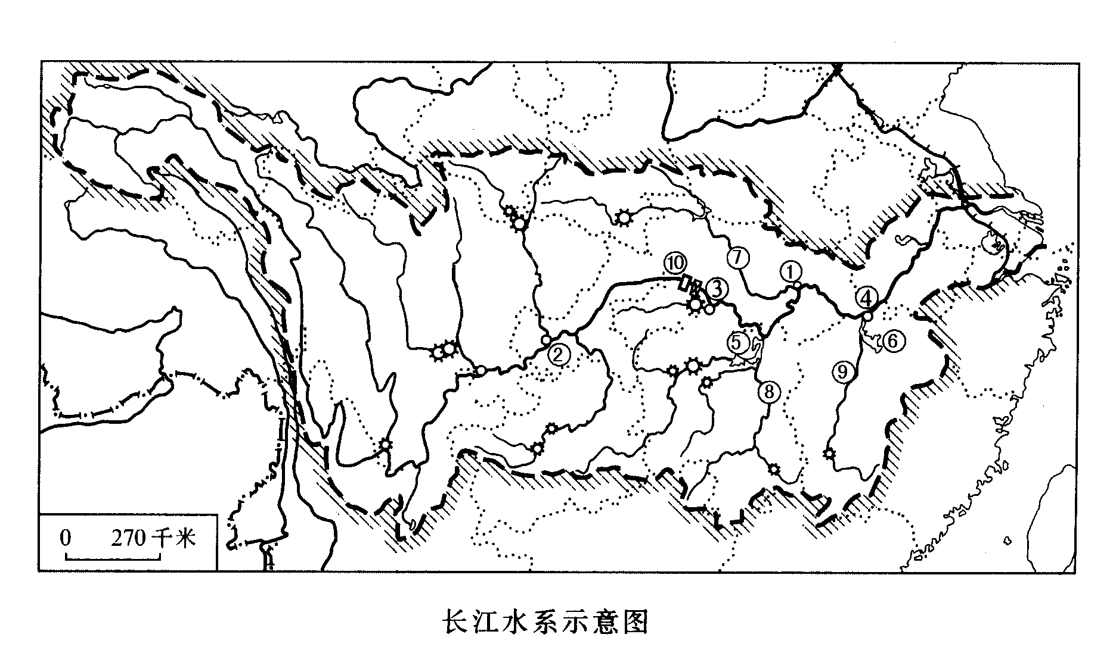
读图题：
1、长江上中下游划分的界线名称： ③__________ ④_________
2、湖泊名称 ： ⑤＿＿＿＿＿ ⑥＿＿＿＿＿＿
3、支流： ⑦＿＿＿＿＿＿ ⑧＿＿＿＿＿＿ ⑨＿＿＿＿＿＿
4、水利枢纽工程： ⑩＿＿＿＿＿＿＿
5、沿江城市：①＿＿＿＿＿＿ ②＿＿＿＿＿＿ 注入＿＿海。
宜昌
湖口
洞庭湖
鄱阳湖
汉江
湘江
赣江
三峡
武汉
重庆
东

Slide 33

谢谢您的

Slide 34
长江如此丰富的水能资源，开发利用的现状如何？为什么？
长江水能资源开发利用率还不足8.6％，虽然在长江干流和支流上相继建成了龚嘴、童街子、宝珠寺、安康、丹江口、隔河岩、五强溪、葛洲坝等水电站和水利枢纽，但是因为工程条件复杂、投资大等原因，长江水能资源开发利用率还比较低。

Slide 35
探究长江发生洪涝灾害的原因有哪些？
（1）自然原因：
长江流域广、支流多，流经地区为亚热带季风 气候，雨热同期，夏季高温多雨，干流汛期长，水量大，最容易产生洪涝灾害。
（2）人为原因：
近年来，人们为了发展粮食生产，人为地围湖造田，使长江上、中游湖泊面积缩小；人们为了赚钱，在长江上中游乱砍滥伐森林、滥垦草地，使森林和草地植被遭到严重破坏，造成大量的水土流失，自然生态环境日益恶化，因而，使长江中下游地区的洪涝等自然灾害频繁发生，并不断加剧。

Slide 36

思考：
近些年我国长江洪灾频频发生，给我国带来巨大损失，请从自然和社会两方面分析原因。对此。你有什么好的办法吗？

